Slide 1
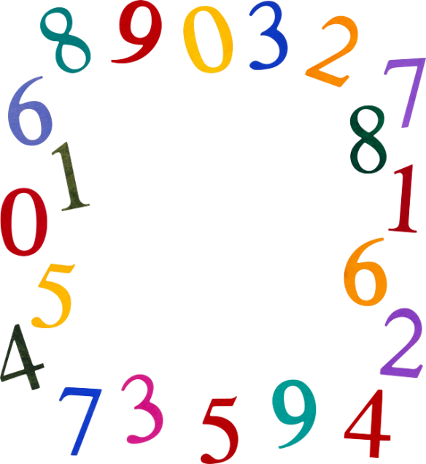
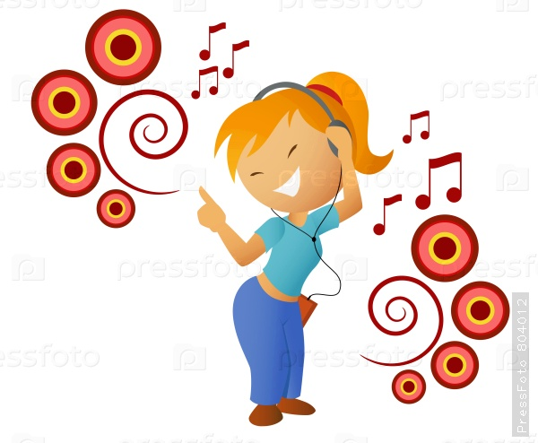
Управление образования, спорта и туризма администрации Фрунзенского района г. Минска ГУО «Средняя школа № 175 г. Минска»
городской фестиваль проектно-исследовательских работ
учащихся начальных классов «ПОЗНАНИЕ И ТВОРЧЕСТВО»-2018
Номинация: Гениальные идеи для моей школы
проект
"Цифровая басня
как средство для
совершенствования
выразительности чтения"
ФИО авторов:
Волковыцкая Дарья
Кравчёнок Дарья
Тэрро Дарья
Класс 4-Д
ГУО «Средняя школа № 175 г. Минска»
Фрунзенский район
ФИО руководителя-
Молодцова Анжелика Михайловна
Телефон:+375-29-168-94-19
электронный адрес:
anzhelika.molodczova.70@mail.ru

Slide 2
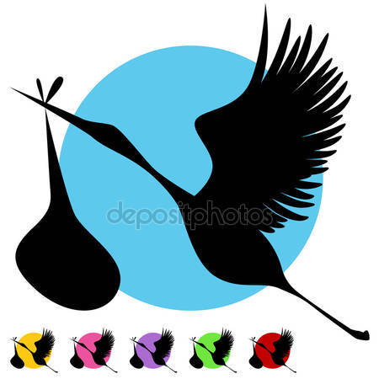
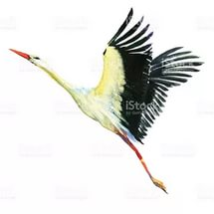
Тэрро
Дарья
0 2 1 7 5 2 0 1 3 0

Slide 3
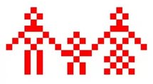
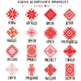
Волковыцкая
Дарья
0 2 1 7 5 0 3 1 0 9

Slide 4
Кравчёнок
Дарья
0 2 1 7 5 1 2 4 2 6

Slide 5
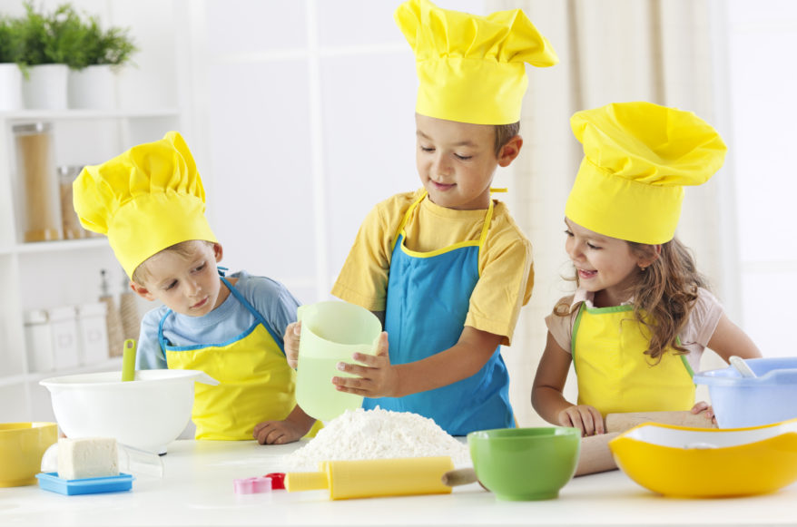
ЦИФРОВАЯ БАСНЯ
РИТМ,
РИФМА
МАТЕМАТИЧЕСКИЕ
СИМВОЛЫ
СТИХОТВОРНЫЕ
БАСНИ
ВЫРАЗИТЕЛЬНОСТЬ

Slide 6
Предмет проекта:
Гипотеза:
предположим, что с помощью цифровой басни можно совершенствовать выразительность чтения.
басни в стихотворной форме, математические символы.
2 12 46 48 3 06 33 1 102 8 30 32

Slide 7
Цель проекта:
доказать, что с помощью цифровой басни можно совершенствовать выразительность чтения.
8, 8, 50,
9, 9, 60
18, 19,
40, 40, 50.
7, 14, 1,
25, 31,
48, 48,
251.

Slide 8
Задачи:
Изучить стихотворные басни из учебного пособия по русской литературе для учащихся 3 классов.
Выбрать басни для оцифровывания.
Выяснить, что знают учащиеся нашего класса о цифровой поэзии.

Slide 9
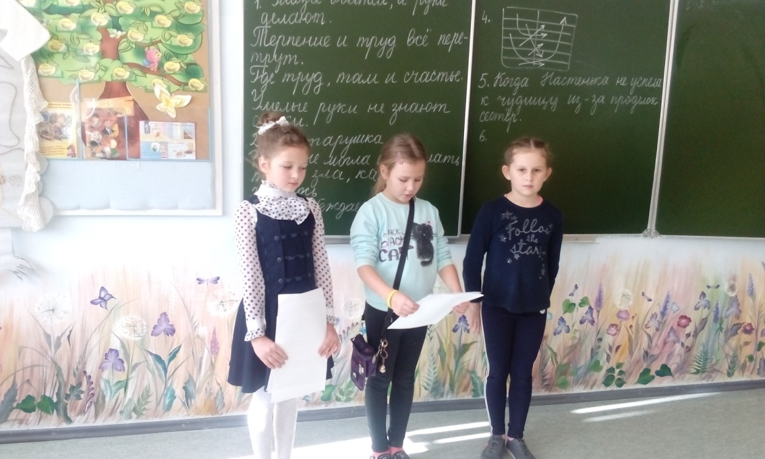
Задачи:
Изучить мировой опыт в создании цифровой поэзии.
Познакомиться с родами стопа для написания стихов.
Отобрать критерии для выразительного чтения цифровой басни.
Составить авторские цифровые басни И.А. Крылова.
Оформить презентацию проекта.
Выяснить, где может пригодиться полученный опыт в учёбе и жизни.
Провести конкурс выразительного чтения цифровой басни.

Slide 10
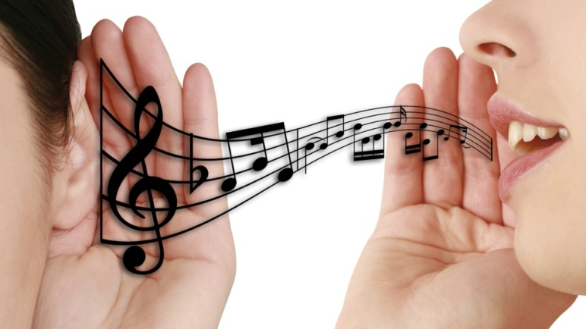
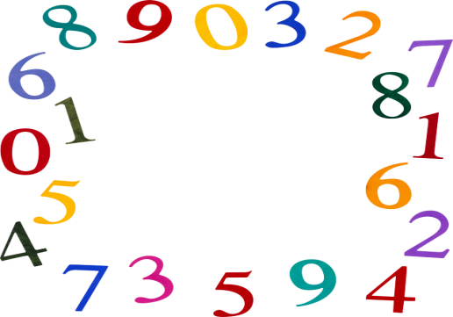
Знали ли вы о существовании цифровой поэзии?
№ | Ответы детей | Количество ответов | Рейтинг (место)
1 | не помню | 4 | 2
2 | не знал | 17 | 1
3 | знал | 3 | 3

Slide 11
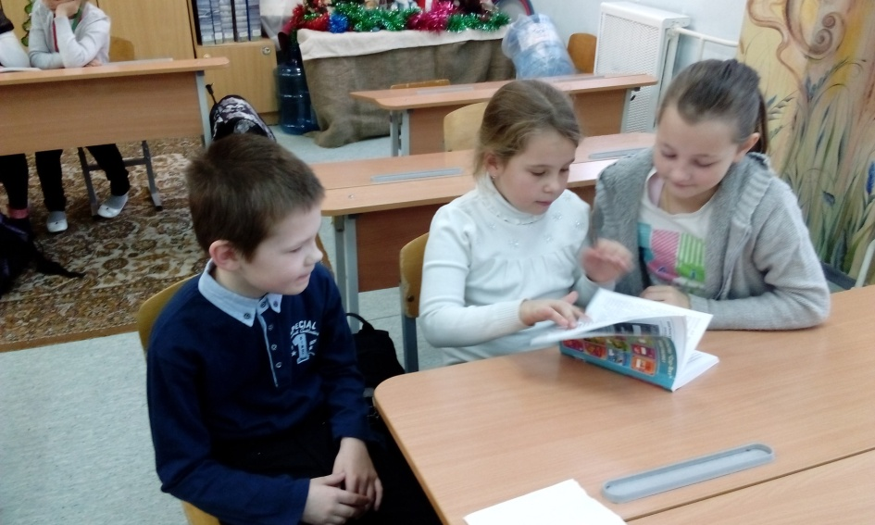
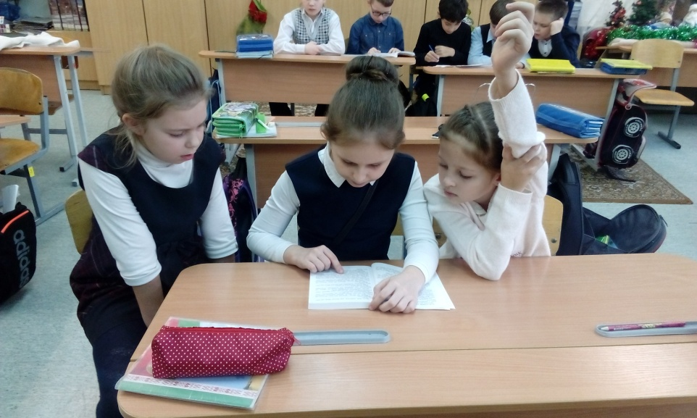
Интересна ли вам эта тема?
№ | Ответы детей | Количество ответов | Рейтинг (место)
1 | да | 18 | 1
2 | нет | 3 | 2
3 | не знаю | 3 | 2

Slide 12
Смогли бы вы, забыв слова какого-либо стихотворения, заменить их числами и с той же выразительностью дочитать произведение до конца?
№ | Ответы детей | Количество ответов | Рейтинг (место)
1 | я никогда не забываю | 5 | 3
2 | не знаю | 6 | 2
3 | смог(ла) | 3 | 4
4 | не смог(ла) | 10 | 1

Slide 13
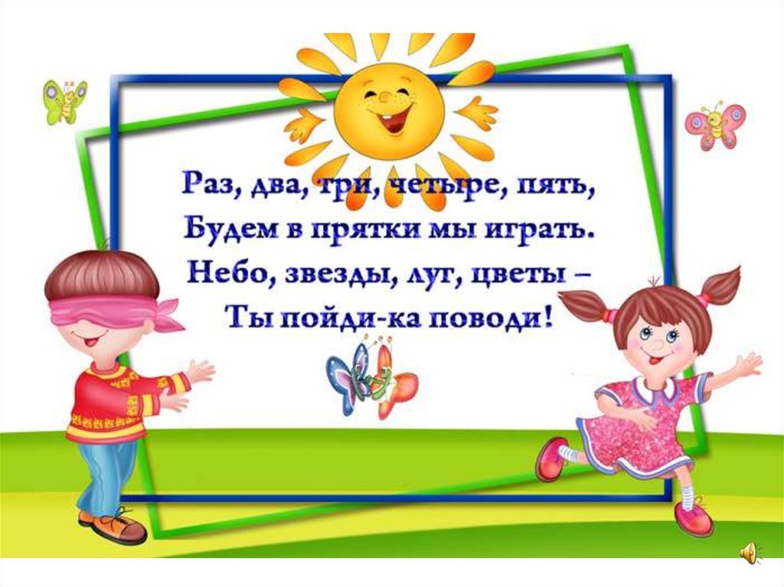
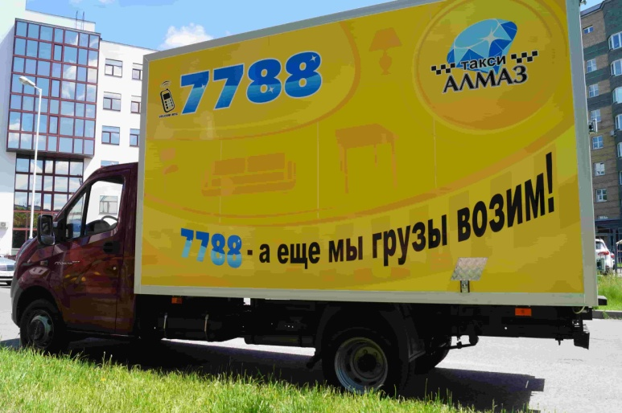
Знаете ли вы стихи, где наравне со словами, имеющими конкретный смысл, употребляются числа?
№ | Ответы детей | Количество ответов | Рейтинг (место)
1 | не помню | 15 | 1
2 | не знаю | 4 | 3
3 | знаю | 5 | 2

Slide 14
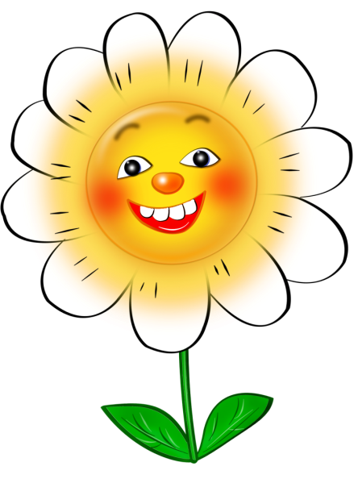
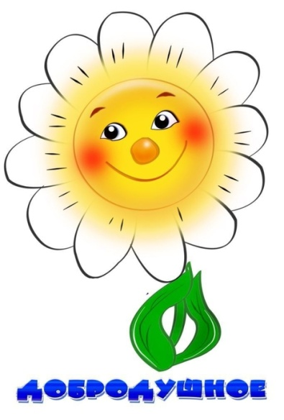
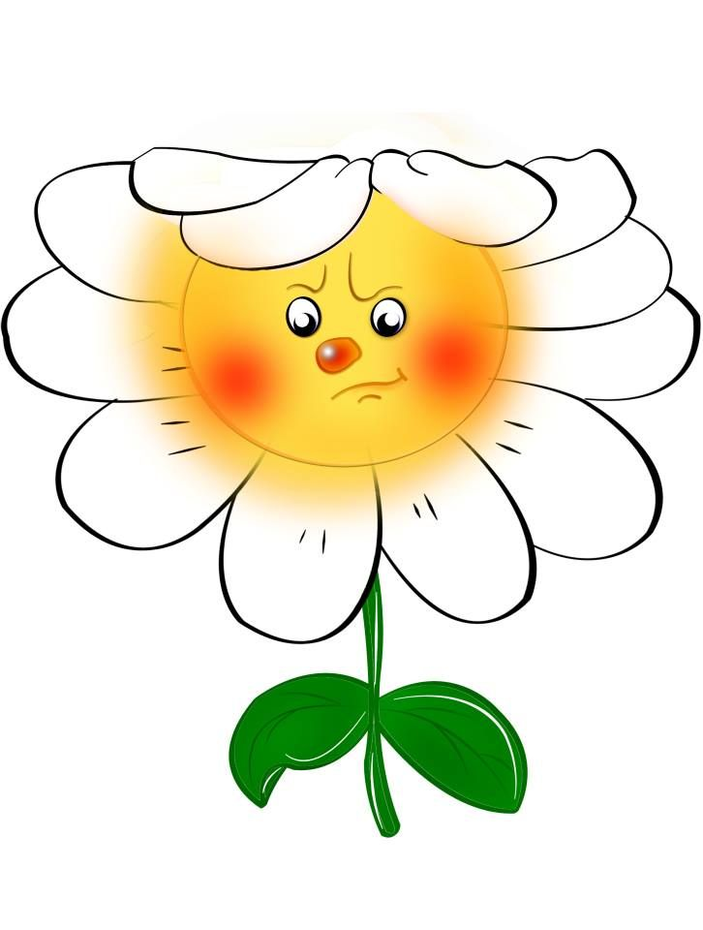
Сможете ли вы определить настроение цифровой басни?
№ | Ответы детей | Количество ответов | Рейтинг (место)
1 | а это реально?! | 3 | 3
2 | не знаю | 7 | 2
3 | смогу | 15 | 1

Slide 15
Смогли бы вы определить критерии выразительности для чтения цифровой басни?
№ | Ответы детей | Количество ответов | Рейтинг (место)
1 | не знаю | 3 | 3
2 | а какие должны быть? | 2 | 4
3 | сам (а), нет | 7 | 2
4 | смогу | 12 | 1

Slide 16
Выберите критерии для определения настроения цифровой басни
№ | Ответы детей | Количество ответов | Рейтинг (место)
1 | высота голоса | 15 | 5
2 | сила голоса | 20 | 3
3 | длительность пауз | 22 | 2
4 | выражение лица (эмоции, мимика) | 24 | 1
5 | жесты | 24 | 1
6 | поза чтеца | 7 | 6
7 | ударение | 19 | 4
8 | акценты на определённые слова | 15 | 5
9 | интонация | 22 | 2
10 | чёткость и правильность произношения | 20 | 3

Slide 17
Басня Ивана Андреевича Крылова «Стрекоза и Муравей»

Slide 19
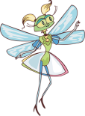
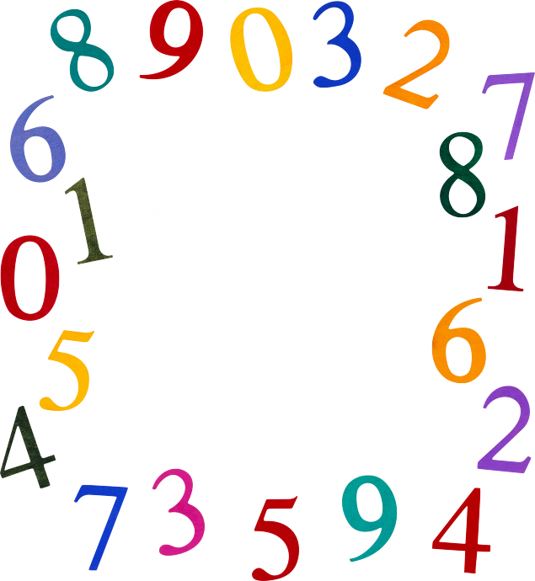
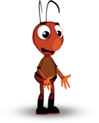
«Цифровая басня как средство
для совершенствования выразительности чтения»
Спасибо за внимание и до новых встреч!

